Slide 1
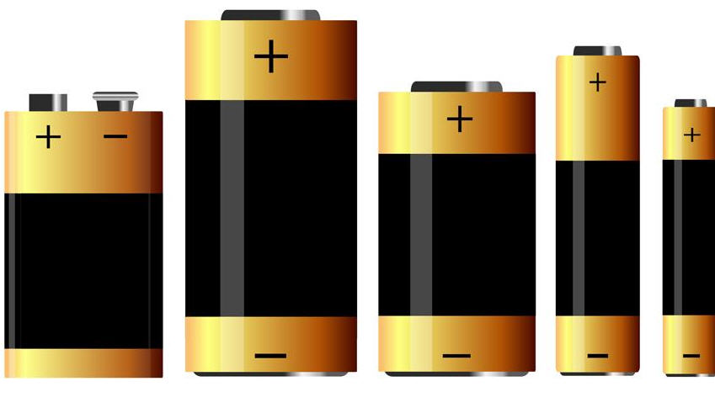
Джерела електричного струму
УРОК 40
www.fizikanova.com.ua

Slide 2
Запитання для фронтального опитування
1. Що таке електричний струм?
2. Сформулюйте умови виникнення та існування електричного струму.
3. Які речовини відносять до провідників, діелектриків, напівпровідників?

Slide 3
Запитання для фронтального опитування
4. Як дізнатися, чи проходить у провіднику струм?
5. Перелічіть дії електричного струму.
6. Доведіть, що електричний струм чинить теплову дію; може чинити світлову дію.

Slide 4
Запитання для фронтального опитування
7. Опишіть дослід, який підтверджує, що електричний струм чинить хімічну дію.
8. Що слід зробити, щоб намагнітити залізний цвях?
9. Наведіть приклади на підтвердження того, що електричний струм діє на організм людини.

Slide 5
Проблемні питання
Що потрібно робити коли розрядився мобільний телефон?

Slide 6
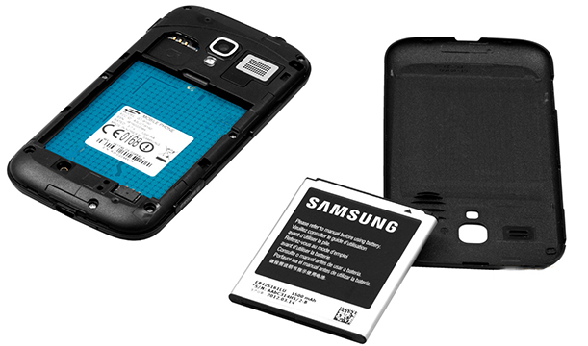
Проблемні питання
Що таке акумулятор та як він працює?

Slide 7
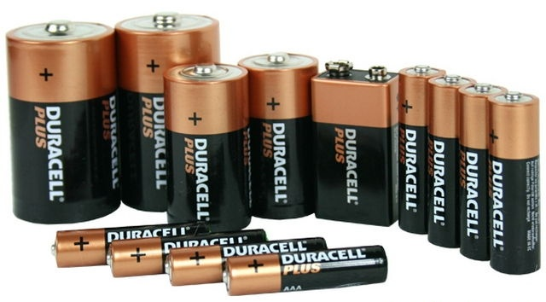
Джерела електричного струму
Джерела електричного струму – пристрої, які перетворюють різні види енергії на електричну енергію.

Slide 8
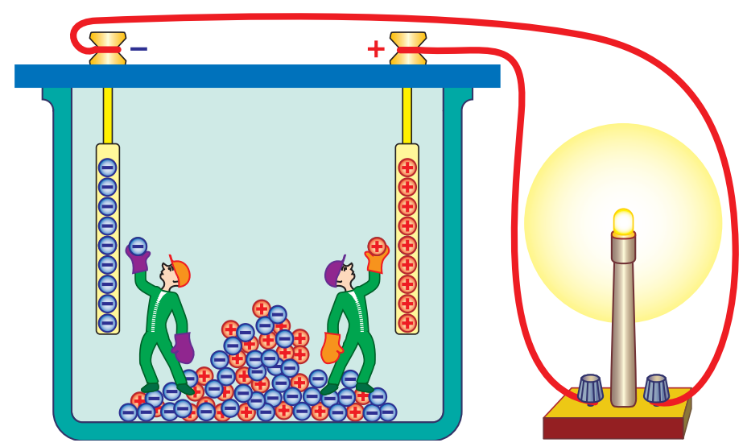
Джерела електричного струму
Джерело струму
Розділення заряджених частинок на полюси

Slide 9
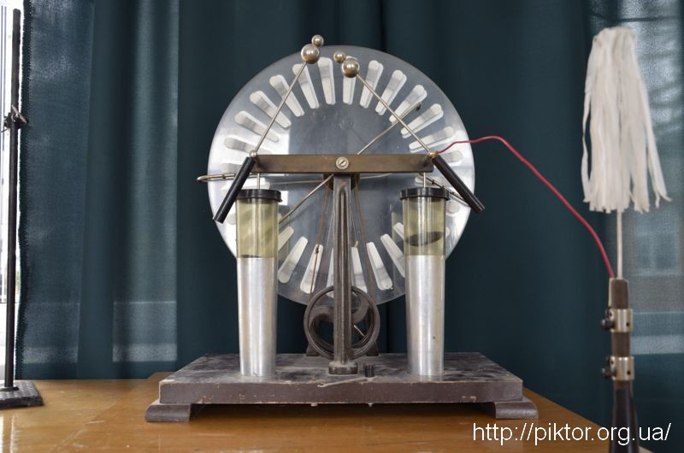
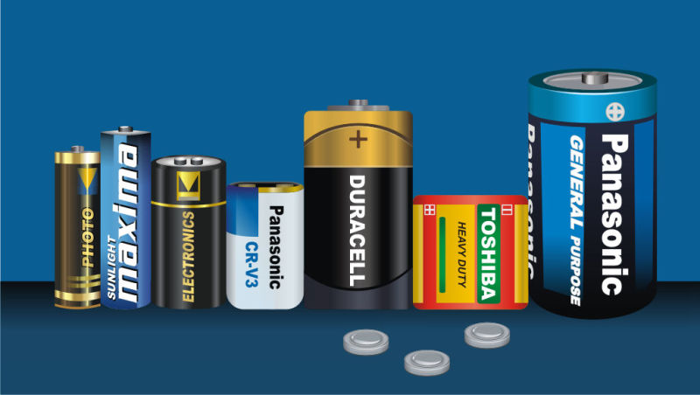
Види джерел електричного струму
Джерела електричного струму
Фізичні
Хімічні

Slide 10
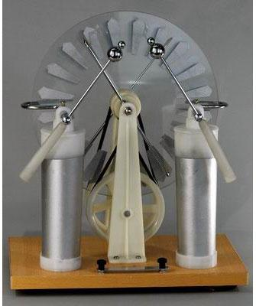
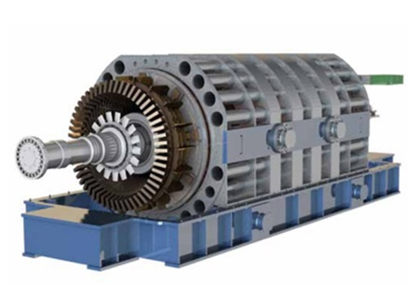
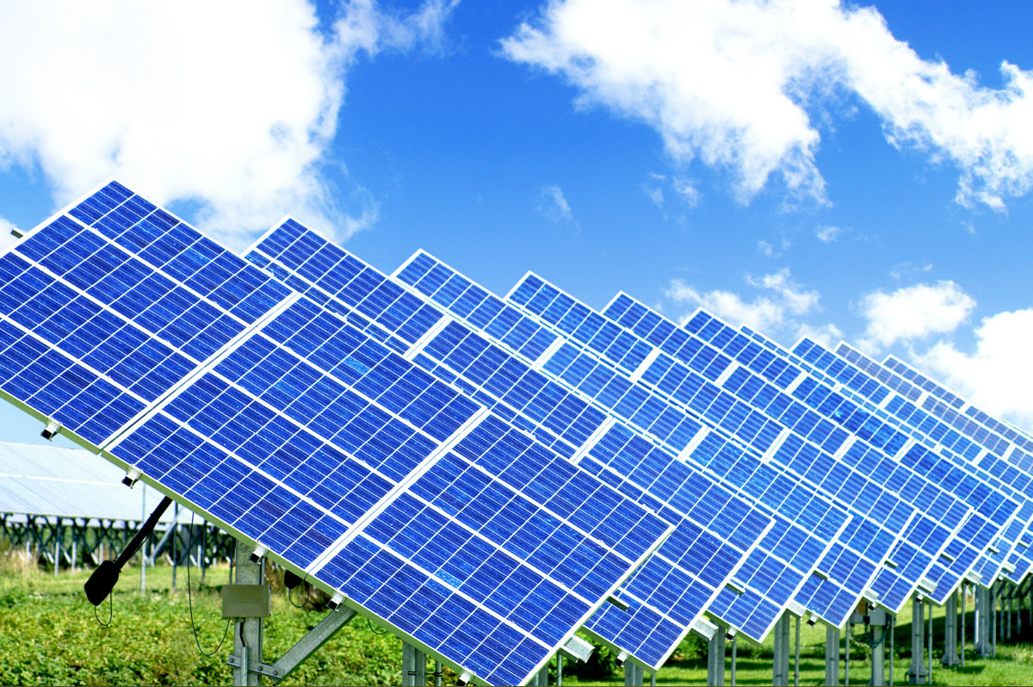
Фізичні джерела електричного струму
Фізичні джерела електричного струму – пристрої, в яких розділення зарядів відбувається за рахунок механічної, світлової або теплової енергії

Slide 11
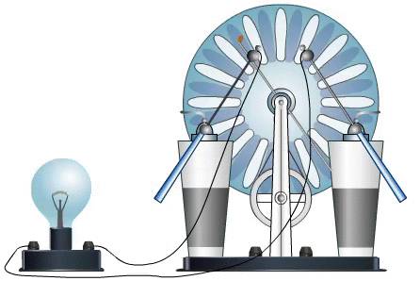
Фізичні джерела електричного струму
Електрофорна машина

Slide 12
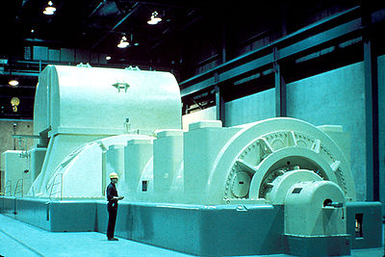
Фізичні джерела електричного струму
Турбогенератори електростанцій

Slide 13
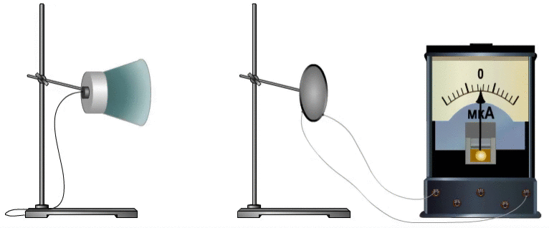
Фізичні джерела електричного струму
Фотоелементи

Slide 14
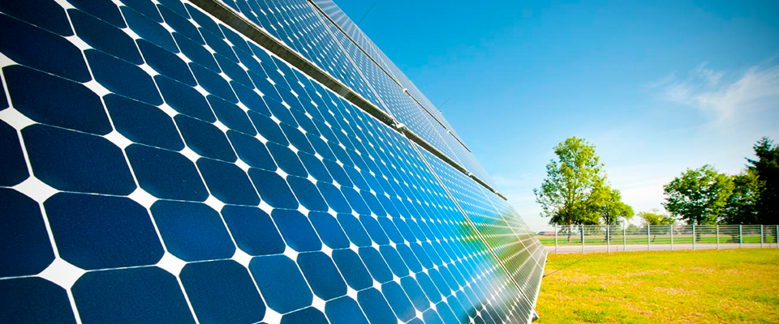
Фізичні джерела електричного струму
Фотоелементи

Slide 15
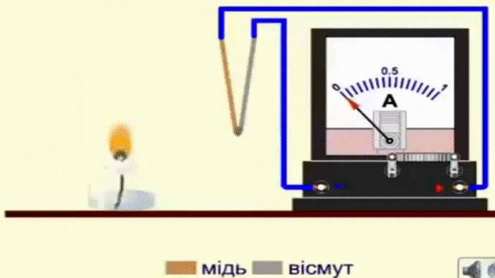
Фізичні джерела електричного струму
Термоелементи (термопара)

Slide 16
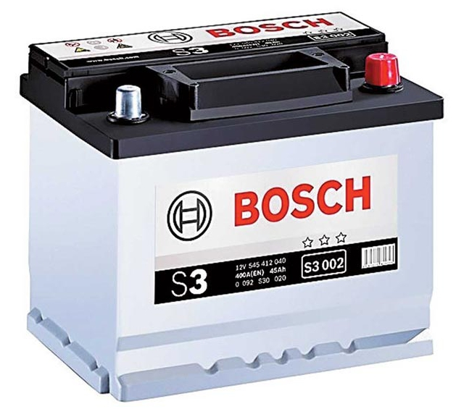
Хімічні джерела електричного струму
Хімічні джерела електричного струму – пристрої, в яких розподіл зарядів відбувається за рахунок енергії, що виділяється внаслідок хімічних реакцій

Slide 17
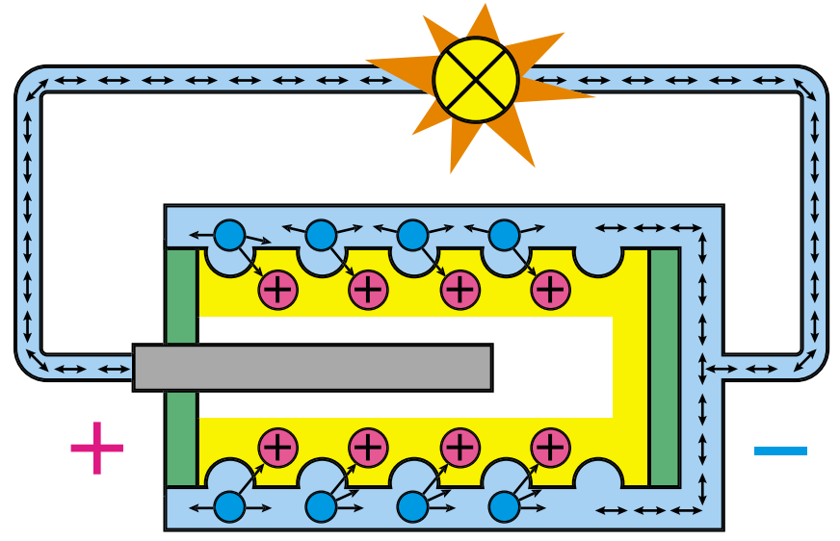
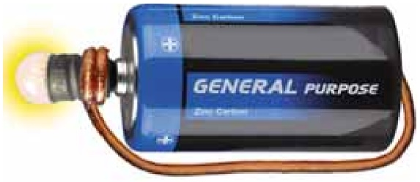
Гальванічний елемент
Гальванічний елемент

Slide 18
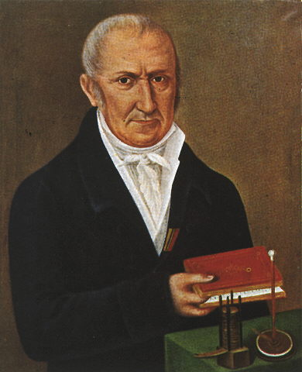
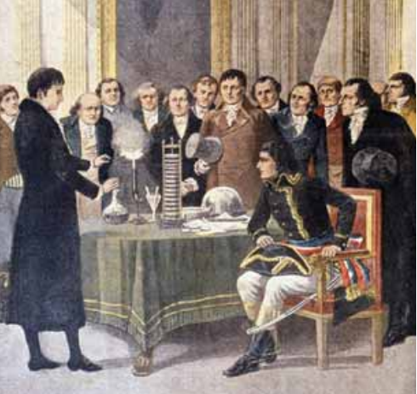
Гальванічний елемент
Алессандро Вольта
1745-1827
В 1799 р. створив гальванічний елемент

Slide 19
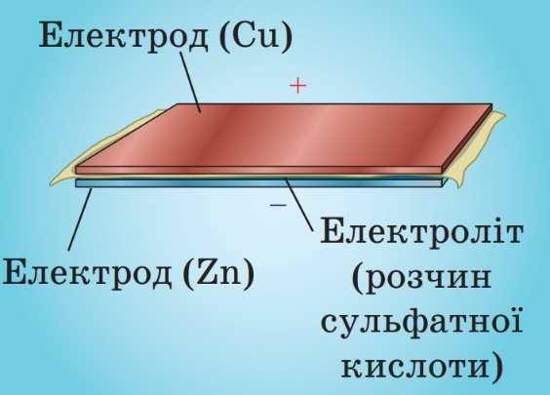
Гальванічний елемент
Будова гальванічного елемента:
Два електроди
Електроліт (речовина, що проводить струм)

Slide 20
Гальванічний елемент

Slide 21
Гальванічний елемент
Гальванічний елемент є непідзарядним (одноразовим)

Slide 22
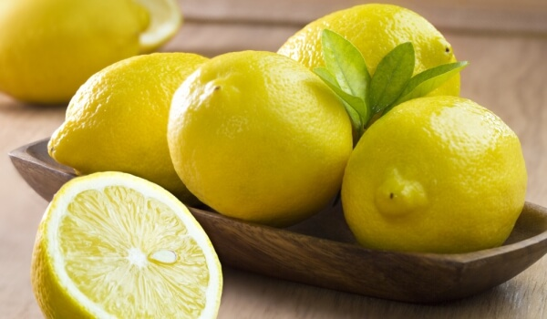
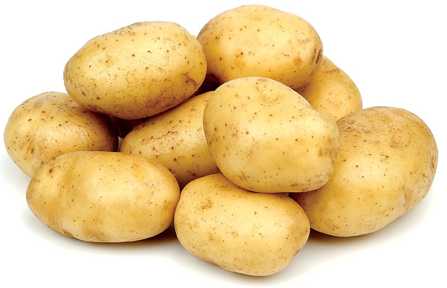
Гальванічний елемент
Чи можливо маючи лимони або картоплю засвітити ламочку?

Slide 23
Гальванічний елемент

Slide 24
Гальванічний елемент

Slide 25
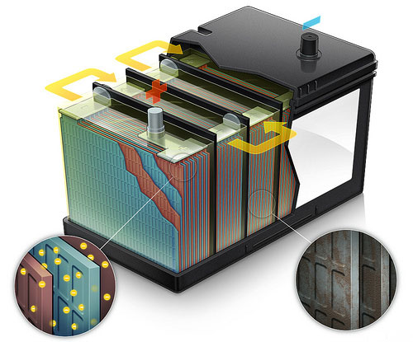
Акумулятор
Акумулятор – це хімічне джерело, у якому електрична енергія нагромаджується внаслідок пропускання електричного струму крізь кислотний або лужний розчин.
Багаторазове використання

Slide 26
Акумулятор
Будова акумулятора:
Електроди
(свинець та
діоксид свинцю)
Електроліт (водний розчин сульфатної кислоти)
Свинцевий акумулятор

Slide 27
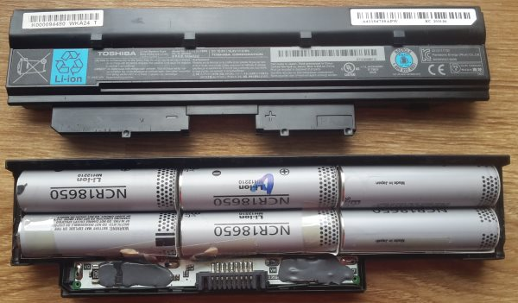
Гальванічний елемент та акумулятор
Найчастіше використовують:
Акумуляторну батарею
Батарею гальванічних елементів

Slide 28
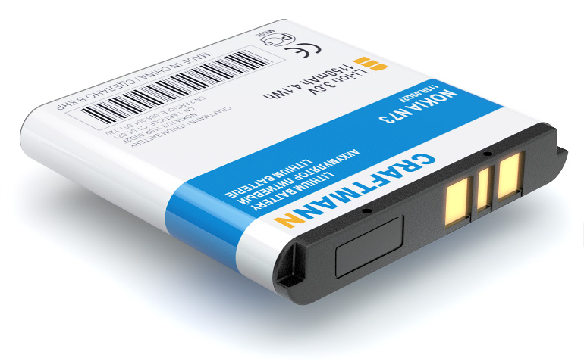
Гальванічний елемент та акумулятор
Де використовують хімічні джерела струму?

Slide 29
Бесіда за питаннями
1. Які пристрої називають
джерелами електричного струму?
2. Які процеси відбуваються в
джерелах електричного струму?
3. Чому для розділення різнойменних зарядів необхідно виконати роботу?

Slide 30
Бесіда за питаннями
4. За рахунок якої енергії може здійснюватися розділення різнойменних зарядів у джерелі електричного струму?
5. Які джерела електричного струму ви знаєте? Наведіть приклади їх використання в техніці.

Slide 31
Домашнє завдання
Вивчити § 25,
Вправа № 25 (1 – 4)

Slide 32
ДЯКУЮ ЗА УВАГУ!

